Slide 1
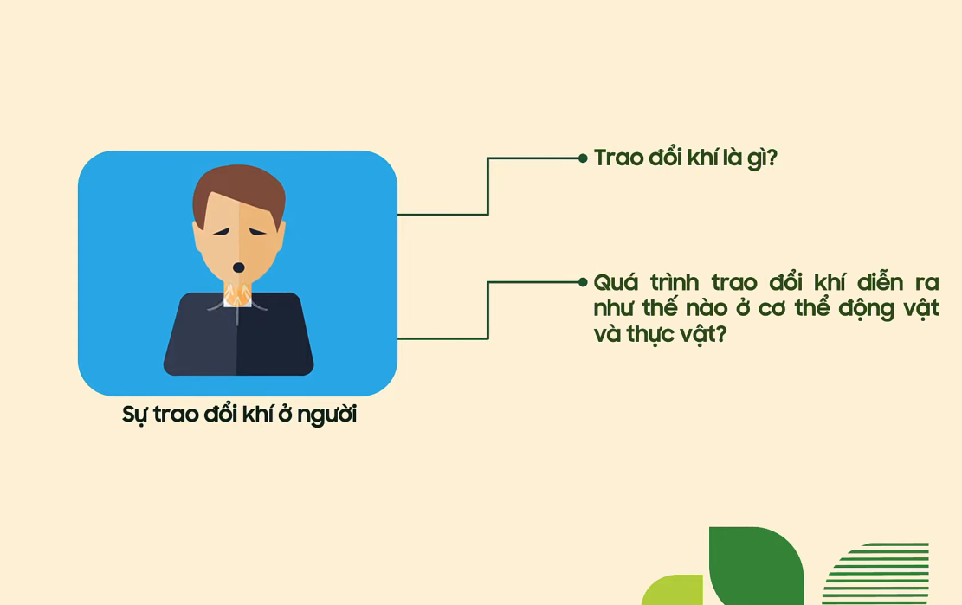
BÀI 28: TRAO ĐỔI KHÍ Ở SINH VẬT

Slide 2

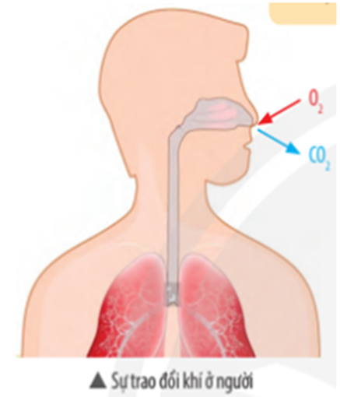
BÀI 28: TRAO ĐỔI KHÍ Ở SINH VẬT
I. TRAO ĐỔI KHÍ Ở SINH VẬT
Nhìn hình bên em hãy cho biết cơ thể người hít vào khí gì và thở ra khí gì?

Slide 3

BÀI 28: TRAO ĐỔI KHÍ Ở SINH VẬT
I. TRAO ĐỔI KHÍ Ở SINH VẬT
Hình bên là con người hít khí oxygen thở ra khí carbon dioxide.

Slide 4
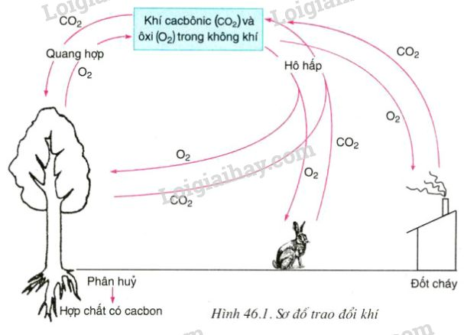

Hoạt động nhóm : Quan sát hình hoàn thiện bảng 28.1 sgk
Sơ đồ trao đổi khí
Bảng 28.1
Trao đổi khí |  | Khí lấy vào | Khí thải ra
Thực vật | Quang hợp
 | Hô hấp
Động vật | Hô hấp

Slide 5
Sơ đồ trao đổi khí
Bảng 28.1
Trao đổi khí |  | Khí lấy vào | Khí thải ra
Thực vật | Quang hợp
 | Hô hấp
Động vật | Hô hấp
CO₂
O₂
O₂
CO₂
O₂
CO₂

Slide 6

BÀI 28: TRAO ĐỔI KHÍ Ở SINH VẬT
Trao đổi khí ở động vật, thực vật thực hiện qua quá trình nào?
Trao đổi khí diễn ra theo cơ chế nào?
Nghiên cứu thông tin sgk. Trao đổi khí là gì?
I. TRAO ĐỔI KHÍ
- Trao đổi khí là quá trình sinh vật lấy O₂ hoặc C0₂ từ môi trường vào cơ thể, đồng thời thải ra môi trường khí CO₂, hoặc O₂.
- Trao đổi khí giữa cơ thể sinh vật với môi trường diễn ra theo cơ chế khuếch tán.
Trao đổi khí ở động vật thực hiện qua quá trình hô hấp
Trao đổi khí ở thực vật thực hiện qua quá trình quang hợp và hô hấp

Slide 7
BÀI 28: TRAO ĐỔI KHÍ Ở SINH VẬT
Trao đổi khí có liên quan gì đến hô hấp tế bào?
I. TRAO ĐỔI KHÍ
- Quá trình trao đổi khí lấy khí oxygen từ môi trường ngoài cung cấp cho hoạt động hô hấp tế bào.
- Ngược lại, khí carbon dioxide – sản phẩm của quá trình hô hấp tế bào sẽ được quá trình trao đổi khí để thải ra ngoài môi trường.
→ Nếu một trong hai quá trình dừng lại thì quá trình còn lại cũng không thể diễn ra.

Slide 8
BÀI 28: TRAO ĐỔI KHÍ Ở SINH VẬT
I. TRAO ĐI KHÍ Ở SINH VẬT
- Trao đổi khí là quá trình sinh vật lấy O₂ hoặc CO₂ từ môi trường vào cơ thể, đồng thời thải ra môi trường khí CO₂, hoặc O₂.
- Trao đổi khí giữa cơ thể sinh vật với môi trường diễn ra theo cơ chế khuếch tán.
Trao đổi khí ở động vật thực hiện qua quá trình hô hấp
Trao đổi khí ở thực vật thực hiện qua quá trình quang hợp và hô hấp

Slide 9

Nêu vai trò của sự trao đổi khí với cơ thể sinh vật?
Trả lời:
Trao đổi khí giúp sinh vật lấy vào khí oxygen hoặc carbon dioxide và thải ra môi trường khí oxygen hoặc carbon dioxide để cung cấp nguyên liệu cho các các hoạt động sống khác trong cơ thể đồng thời thải ra các chất khí dư thừa tránh hiện tượng đầu độc cơ thể.
Nếu sống trong môi trường thiếu ôxi thì điều gì xảy ra với cơ thể ĐV nói chung và con người nói riêng?

Slide 10
Trả lời:
Nếu sống trong môi trường thiếu Oxi, cơ thể động vật nói chung và con người nói riêng sẽ gặp phải nhiều vấn đề nghiêm trọng. Thiếu oxy sẽ dẫn đến tình trạng thiếu hụt năng lượng, vì oxy là yếu tố cần thiết cho quá trình hô hấp tế bào, nơi mà glucose được chuyển hóa thành năng lượng.
Nếu sống trong môi trường thiếu ôxi thì điều gì xảy ra với cơ thể ĐV nói chung và con người nói riêng?

Slide 11


Slide 12
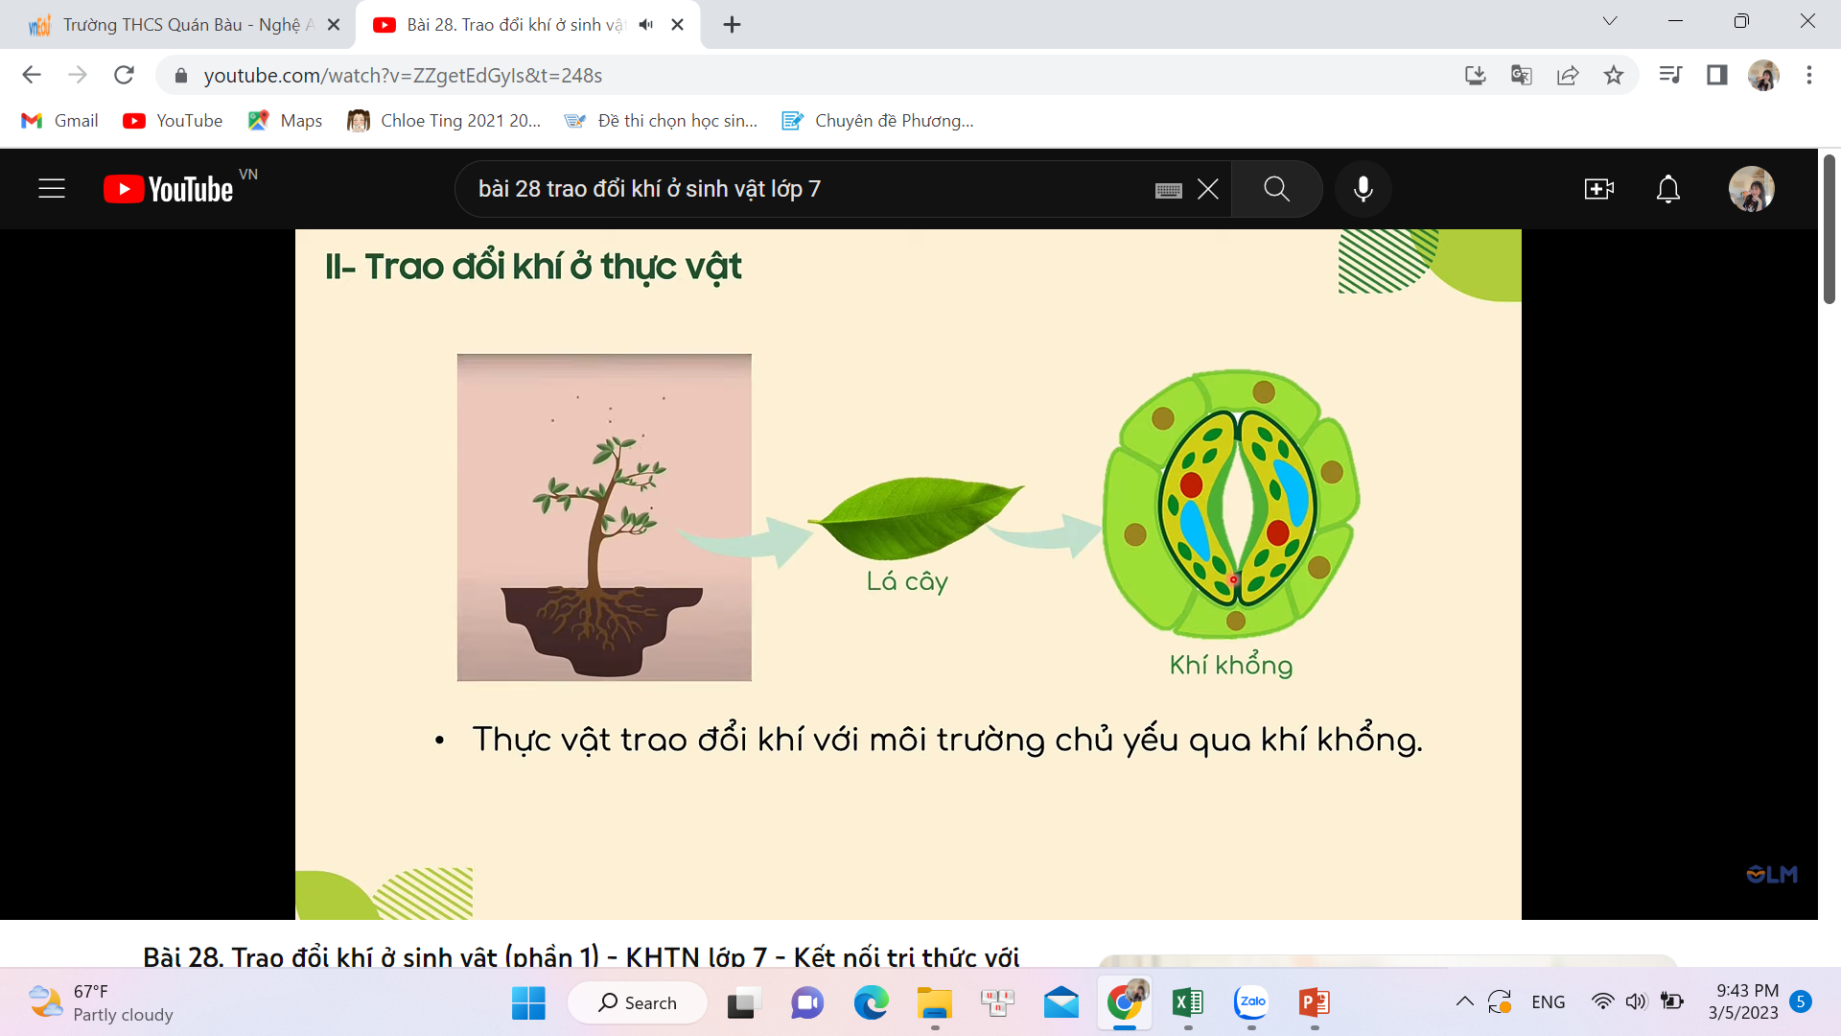

Slide 13
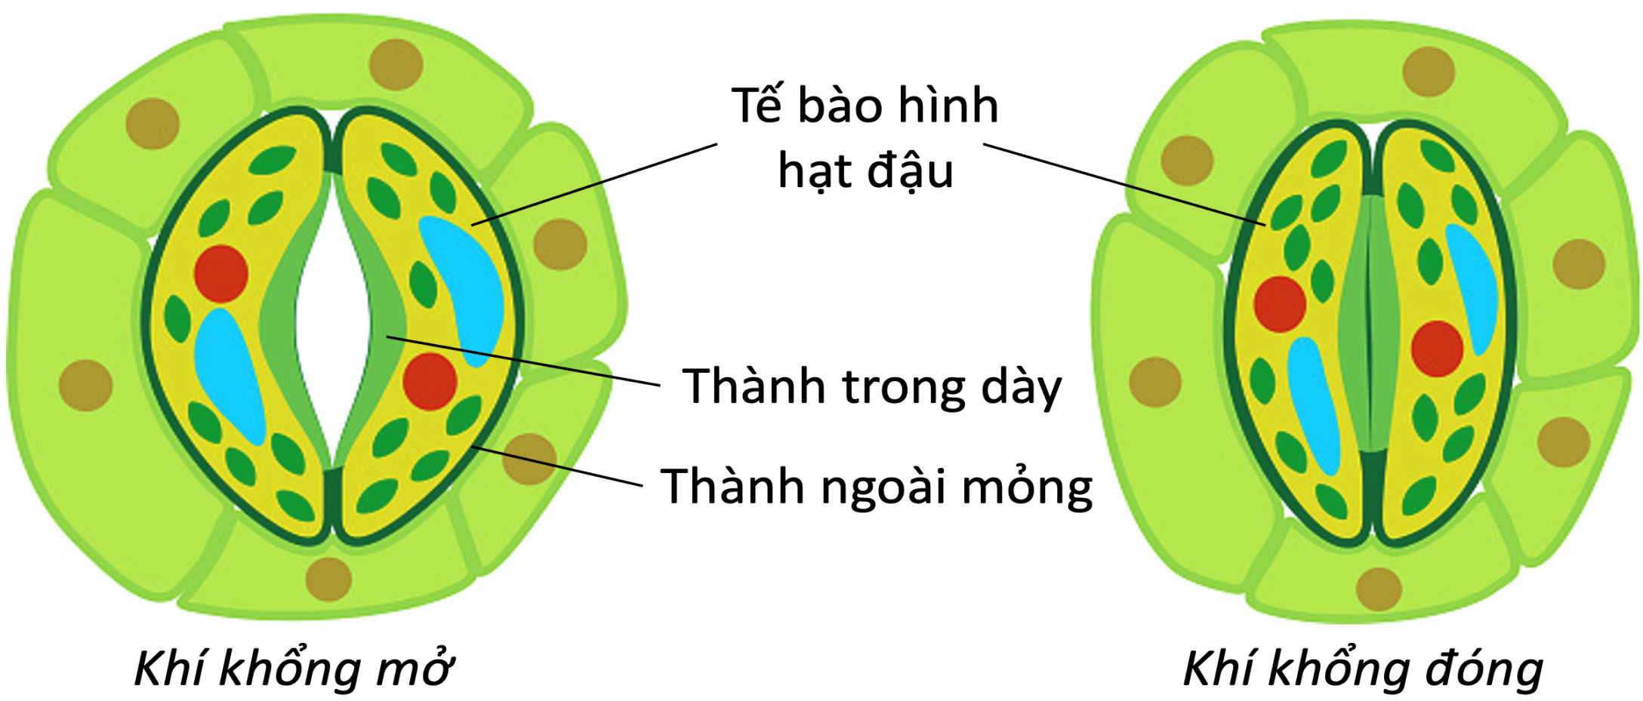
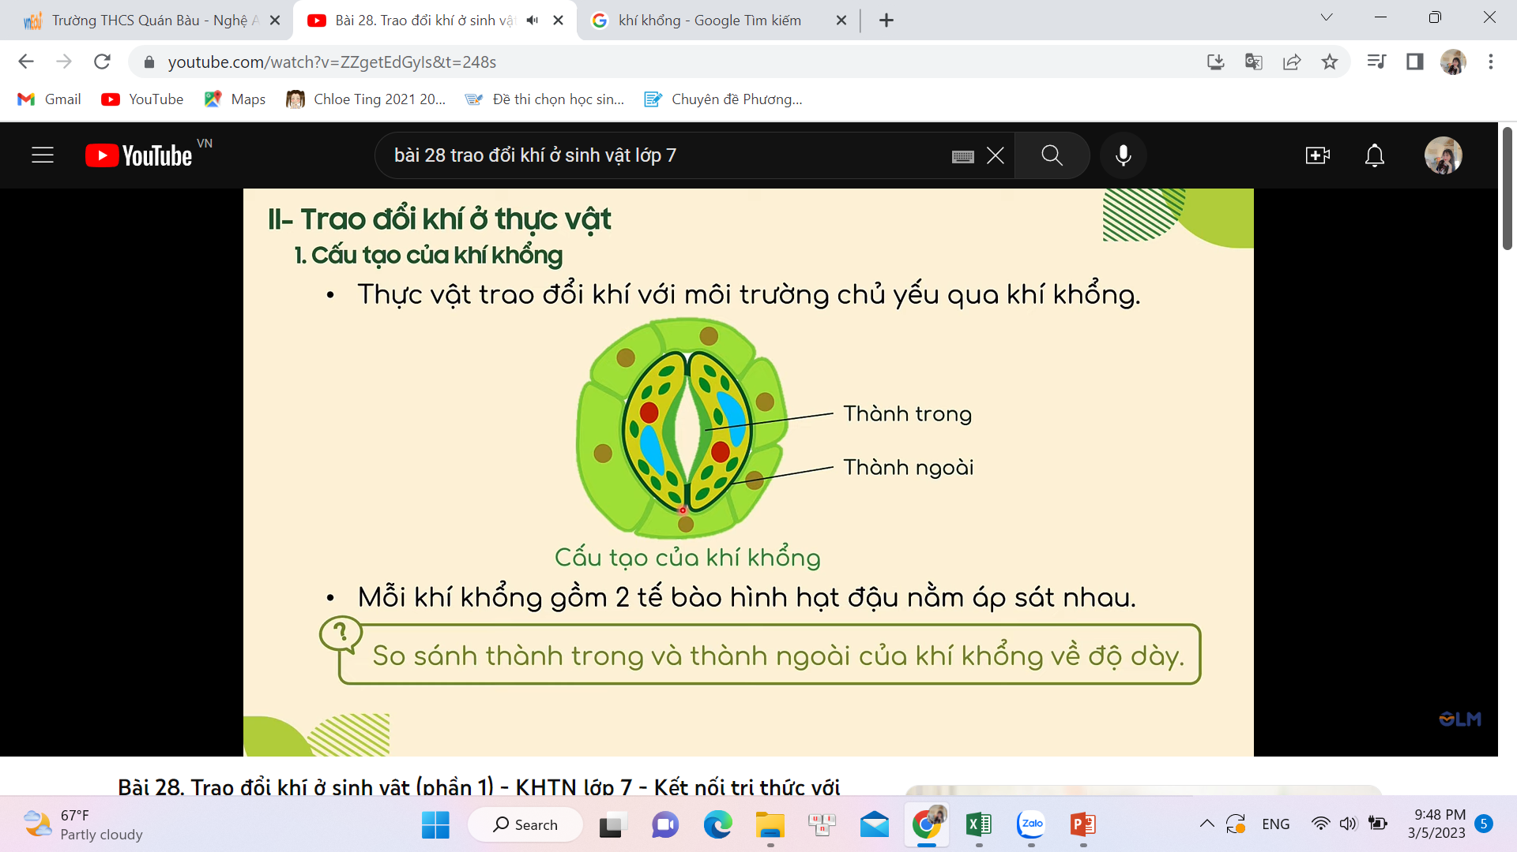
Cấu tạo tế bào khí khổng phù hợp với chức năng trao đổi khí ở thực vật như thế nào?

Slide 14
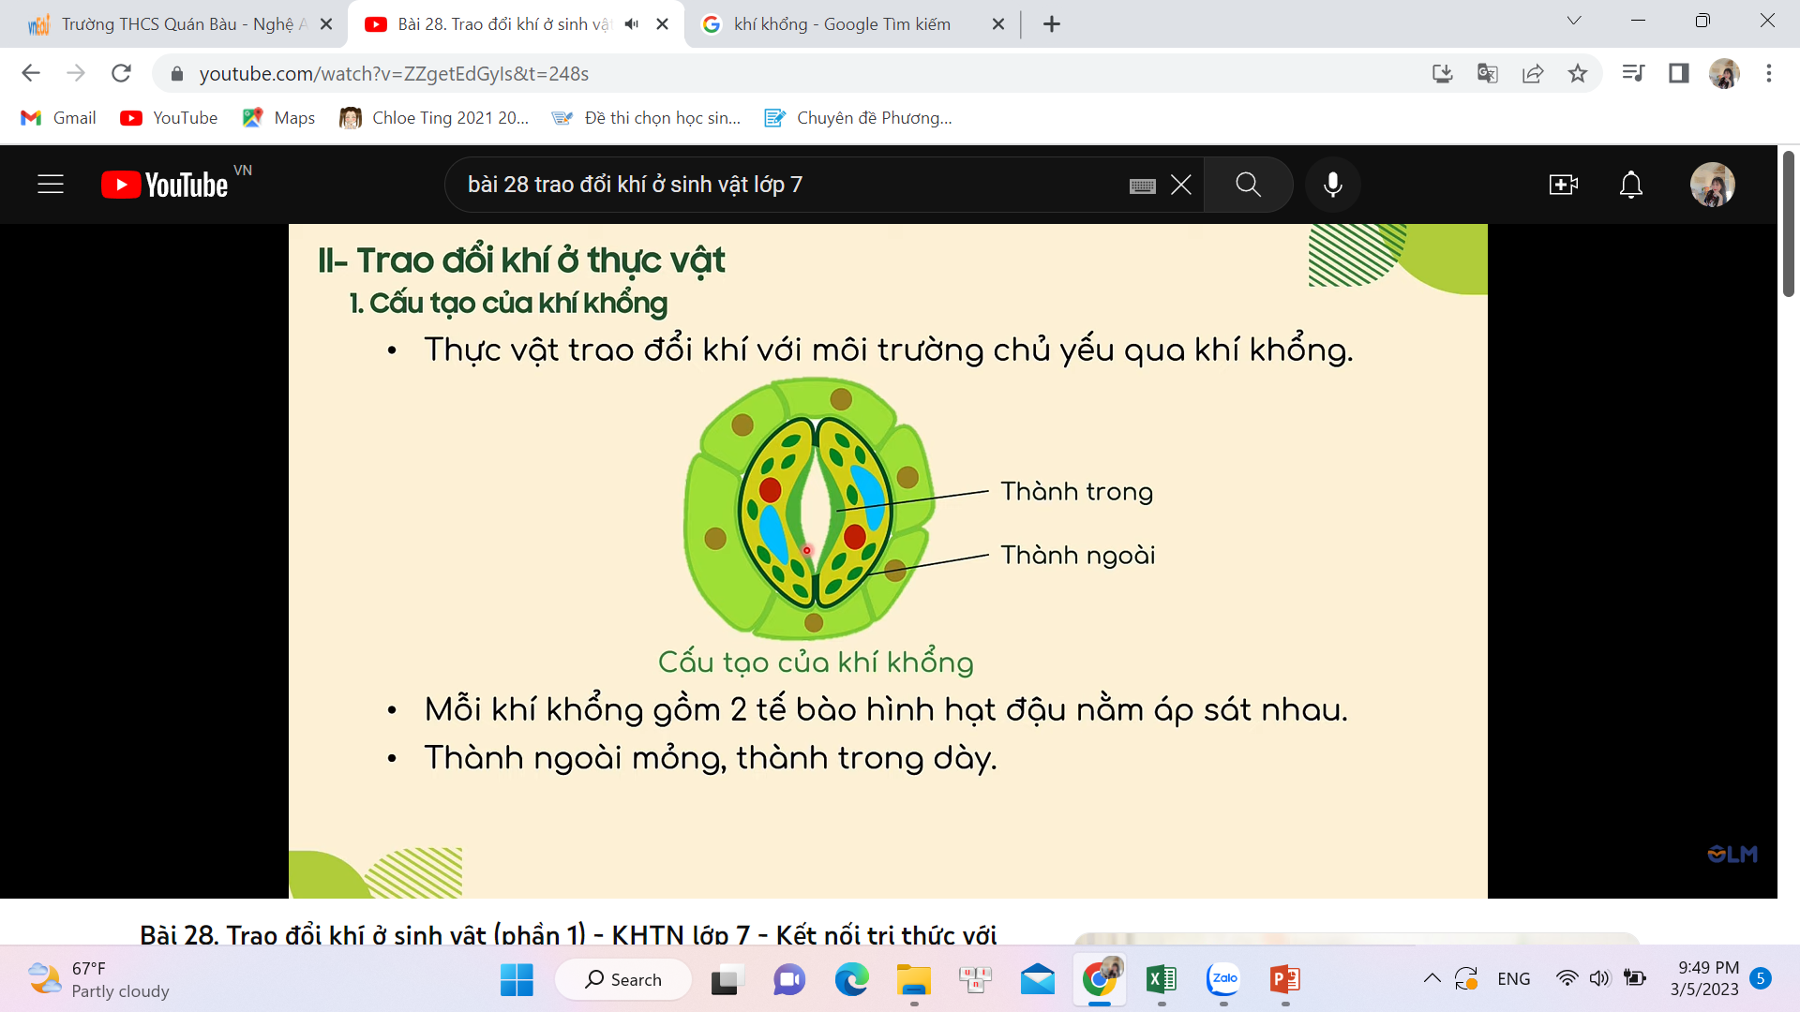

Slide 15
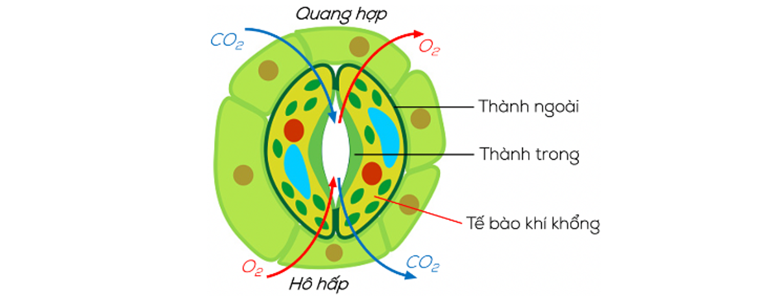
II. Trao đổi khí ở thực vật:
2. Chức năng của khí khổng:
Quan sát Hình 28.1, cho biết sự khác nhau giữa quá trình trao đổi khí qua khí khổng trong hô hấp và quang hợp?

Slide 16
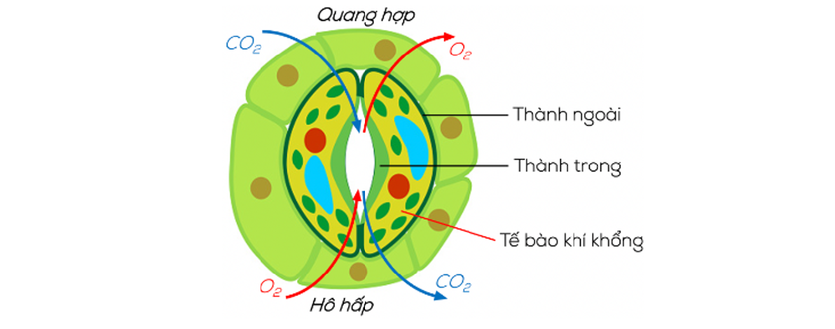
Sự khác nhau giữa quá trình trao đổi khí qua khí khổng trong hô hấp và quang hợp:
- Trong quá trình hô hấp, các khí khổng thu nhận O2 từ môi trường và thải ra môi trường khí CO2.
- Trong quá trình quang hợp, các khí khổng thu nhận CO2 từ môi trường và thải ra môi trường khí O2.

Slide 17
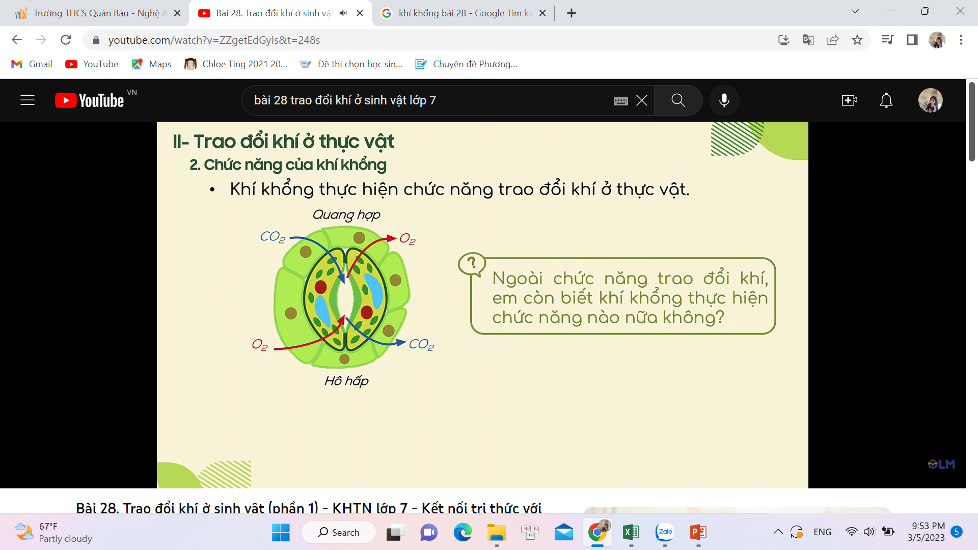
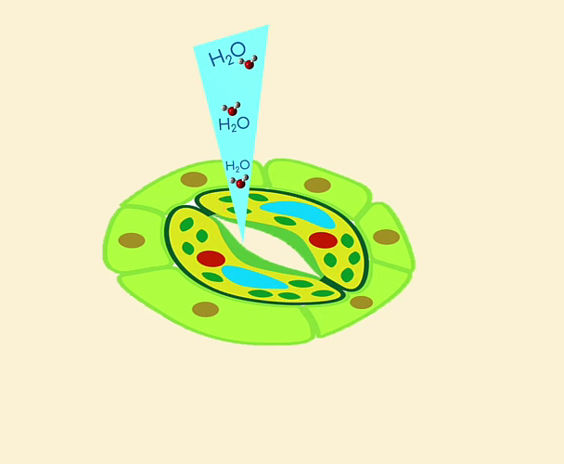
THỰC HIỆN QUÁ TRÌNH THOÁT HƠI NƯỚC

Slide 18
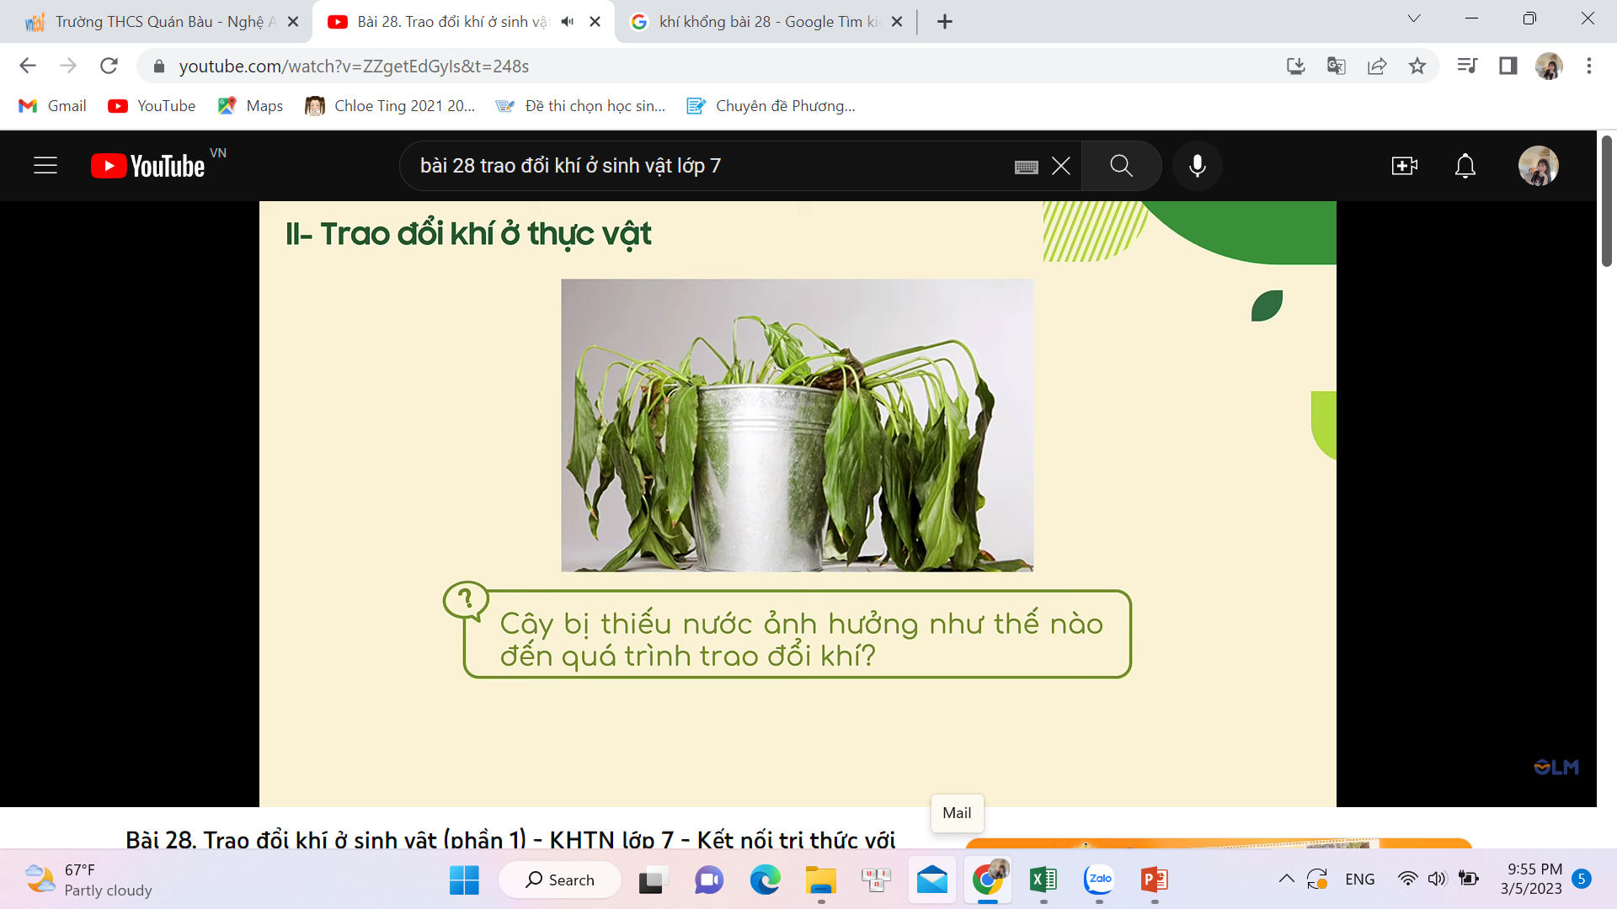
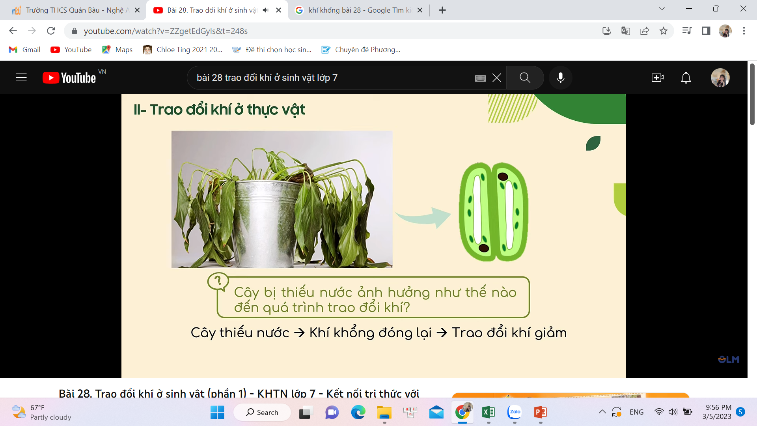
Cây thiếu nước
Khí khổng đóng lại
Trao đổi khí GIẢM

Slide 19
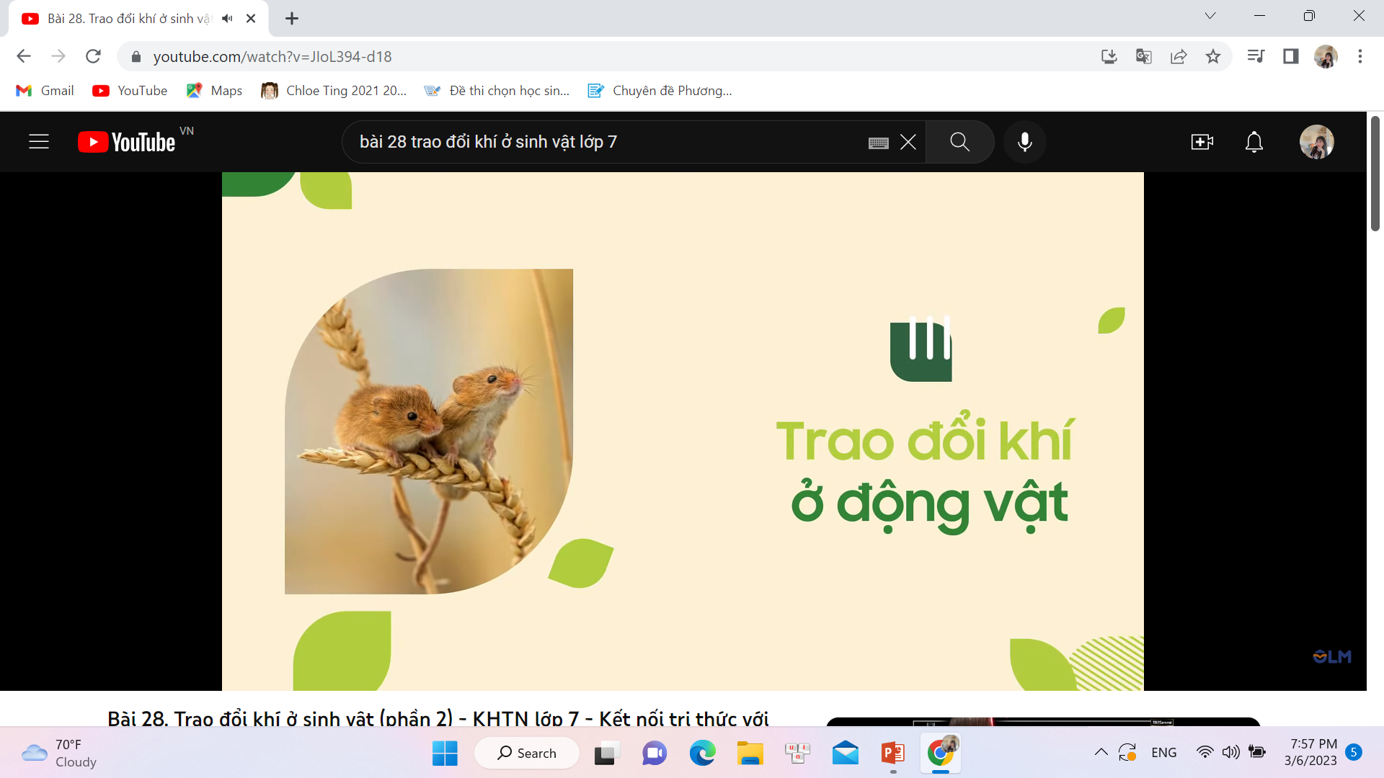

Slide 20
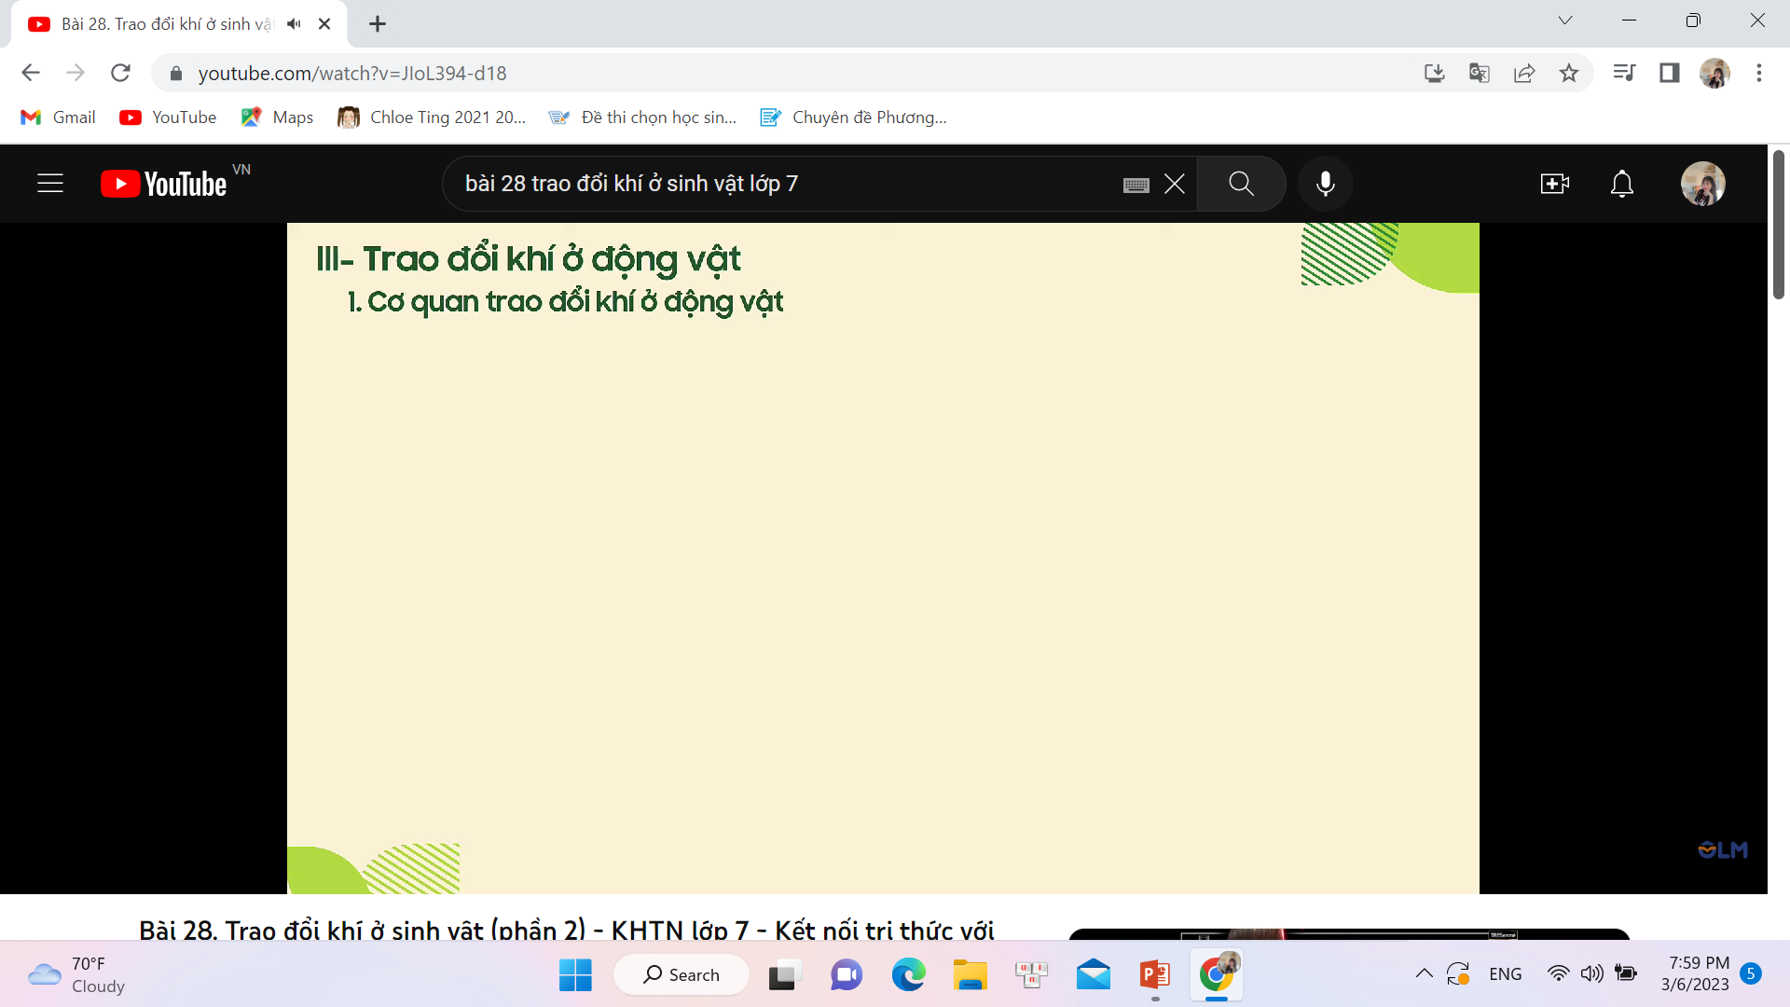
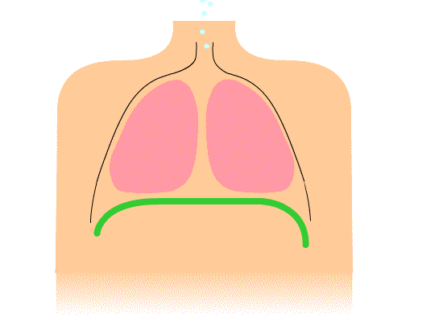
Động vật trao đổi khi với môi trường qua cơ quan trao đổi khí
Tùy từng loài động vật mà cơ quan trao đổi khí là: Da, hệ thống ống khí, mang hay phổi
PHỔI

Slide 21
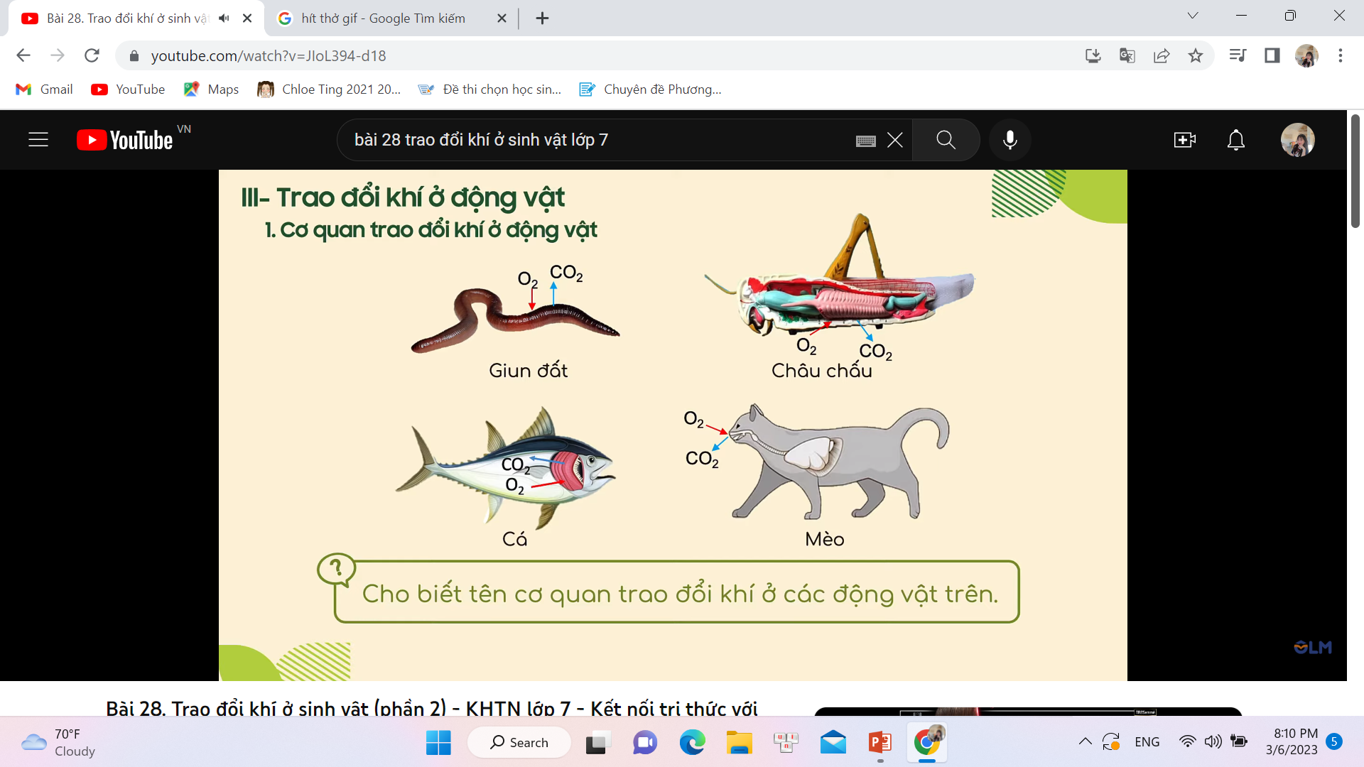

Slide 22
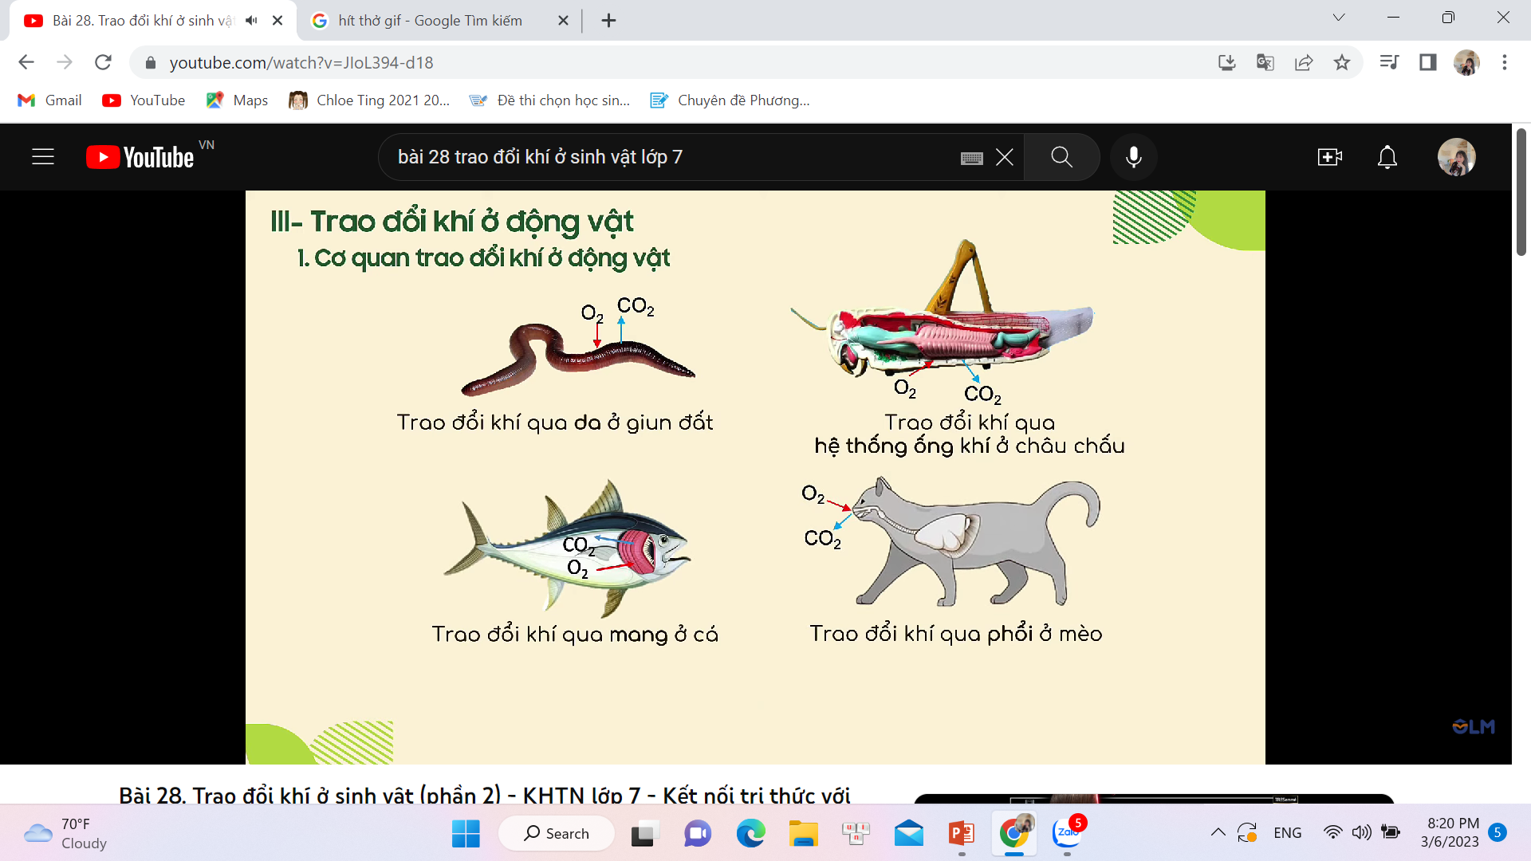

Slide 23
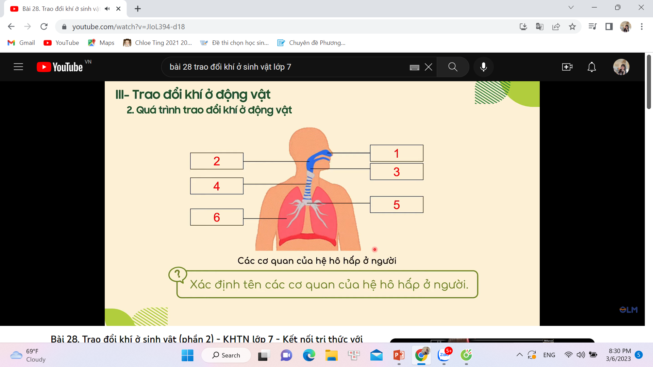
MŨI
HẦU
KHÍ QUẢN
THANH QUẢN
PHẾ QUẢN
PHỔI

Slide 24
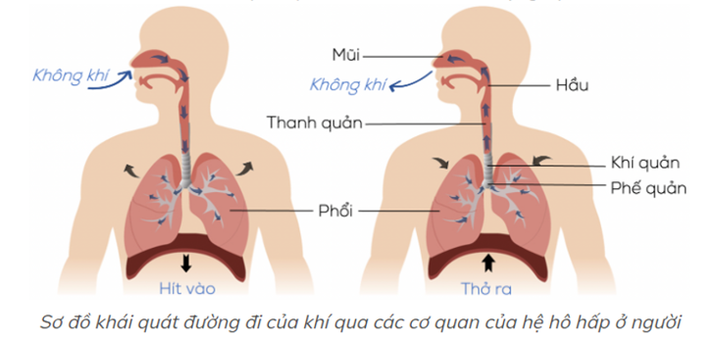
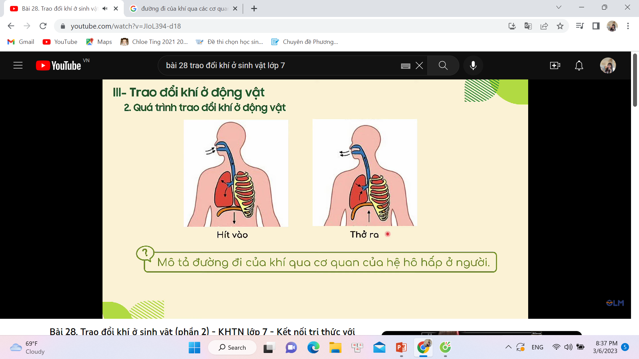
III. TRAO ĐỔI KHÍ Ở ĐỘNG VẬT
2. Qúa trình trao đổi khí ở động vật (ví dụ ở người)

Slide 25
III. TRAO ĐỔI KHÍ Ở ĐỘNG VẬT
2. Qúa trình trao đổi khí ở động vật (ví dụ ở người)
- Ở người, khi hít vào, không khí đi qua đường dẫn khí vào đến phổi sẽ cung cấp O₂ cho các tế bào; khí CO₂ từ tế bào được máu chuyển tới phổi để thải ra ngoài môi trưởng qua động tác thở ra.

Slide 26
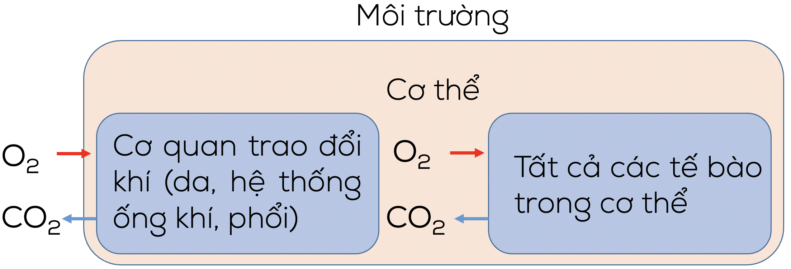
III. TRAO ĐỔI KHÍ Ở ĐỘNG VẬT
2. Qúa trình trao đổi khí ở động vật (ví dụ ở người)

Slide 27
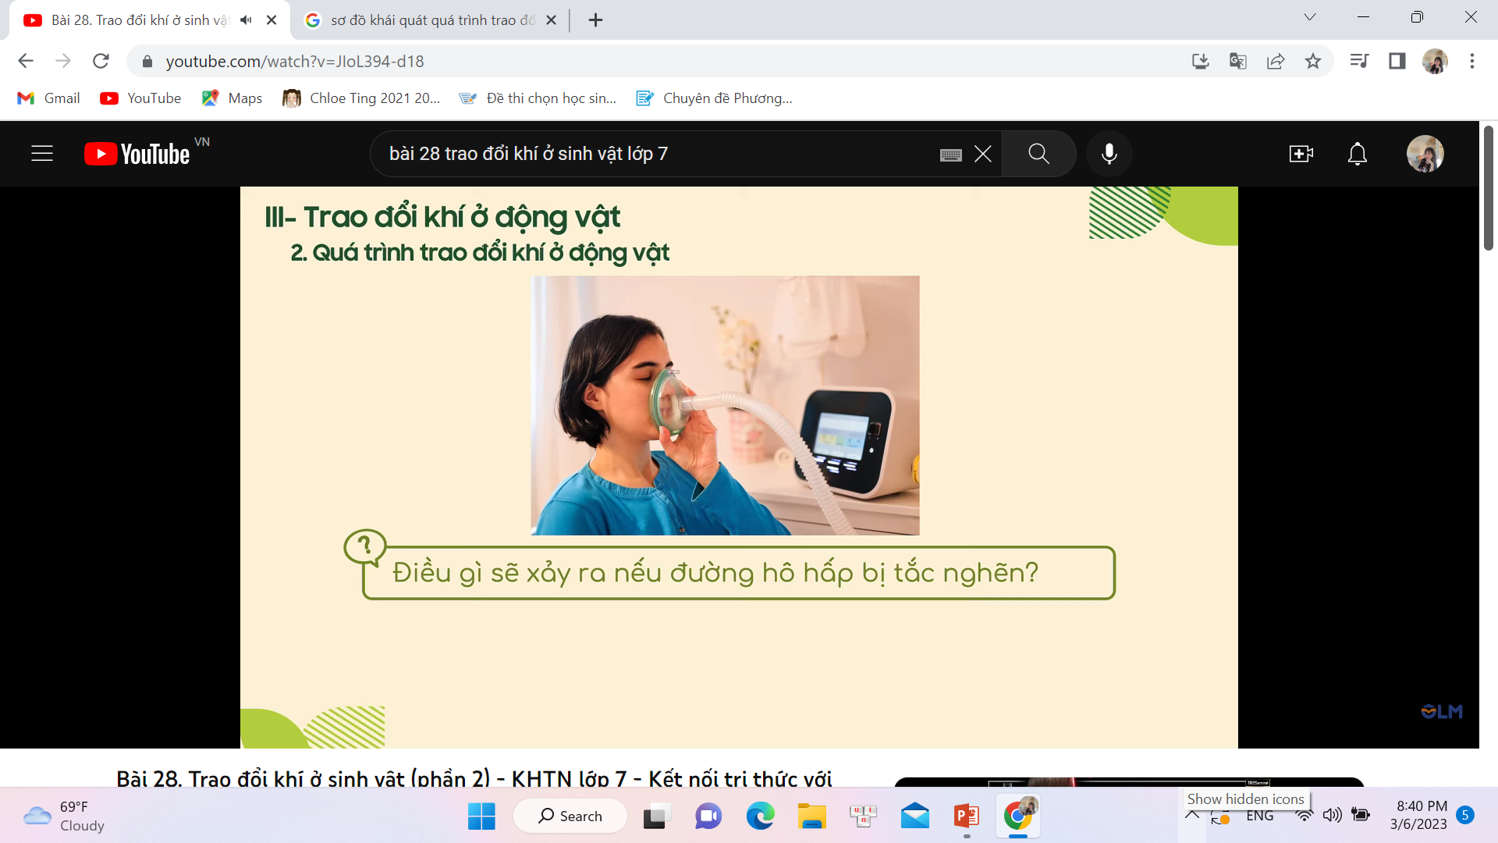
Tắc nghẽn hô hấp → hô hấp giảm → Tế bào thiếu khí → Nguy hiểm đến tính mạng

Slide 28

yes

